Slide 1
LEUCEMIAS AGUDAS
6º año de registro

Slide 2
Leucemias Agudas
Primer registro nacional de Leucemias Agudas.
Objetivo general: evaluar incidencia.
Objetivos específicos: evaluar distribución por edad, sexo y frecuencia de los diferentes tipos de LA.
Registro por medio de informe de Laboratorios de Citometría de Flujo.
En casos particulares: informe del médico tratante por diagnóstico citomorfológico.
Monitoreo bimensual.

Slide 3
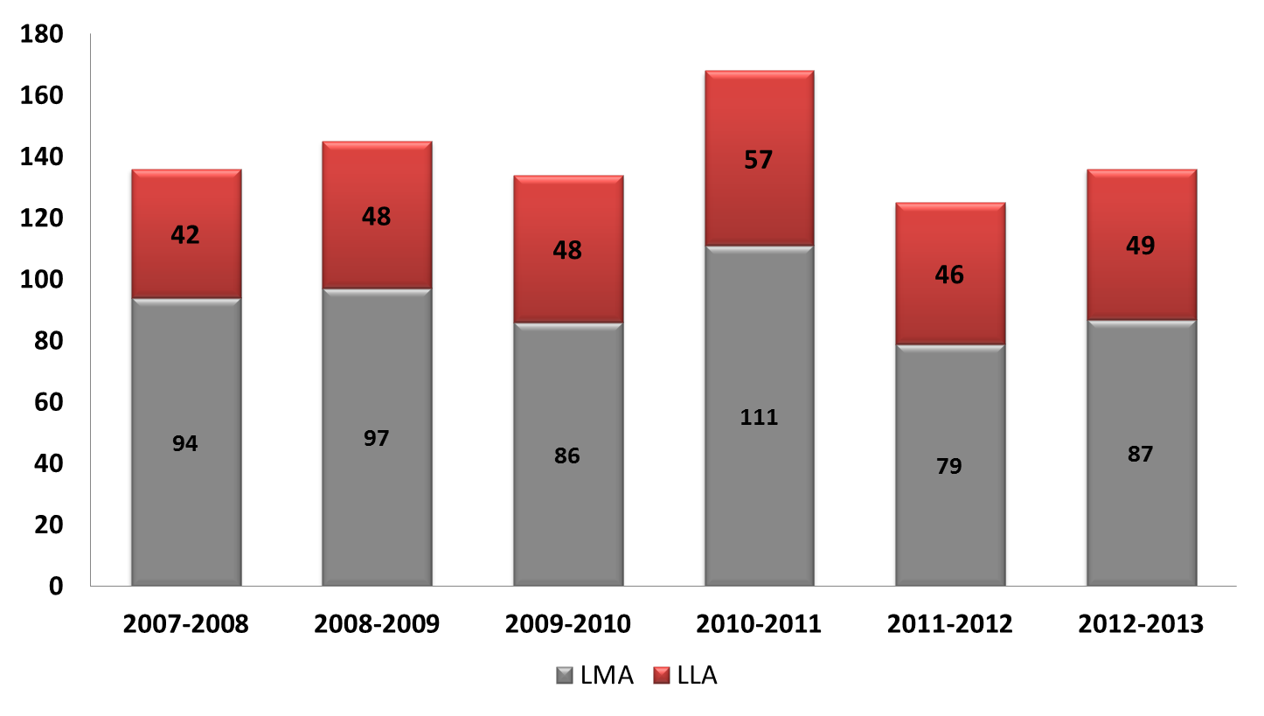
FRECUENCIA ABSOLUTA DE LEUCEMIAS AGUDAS - 2007-2013

Slide 4
INCIDENCIA DE LEUCEMIAS AGUDAS 2007-2013

Slide 5
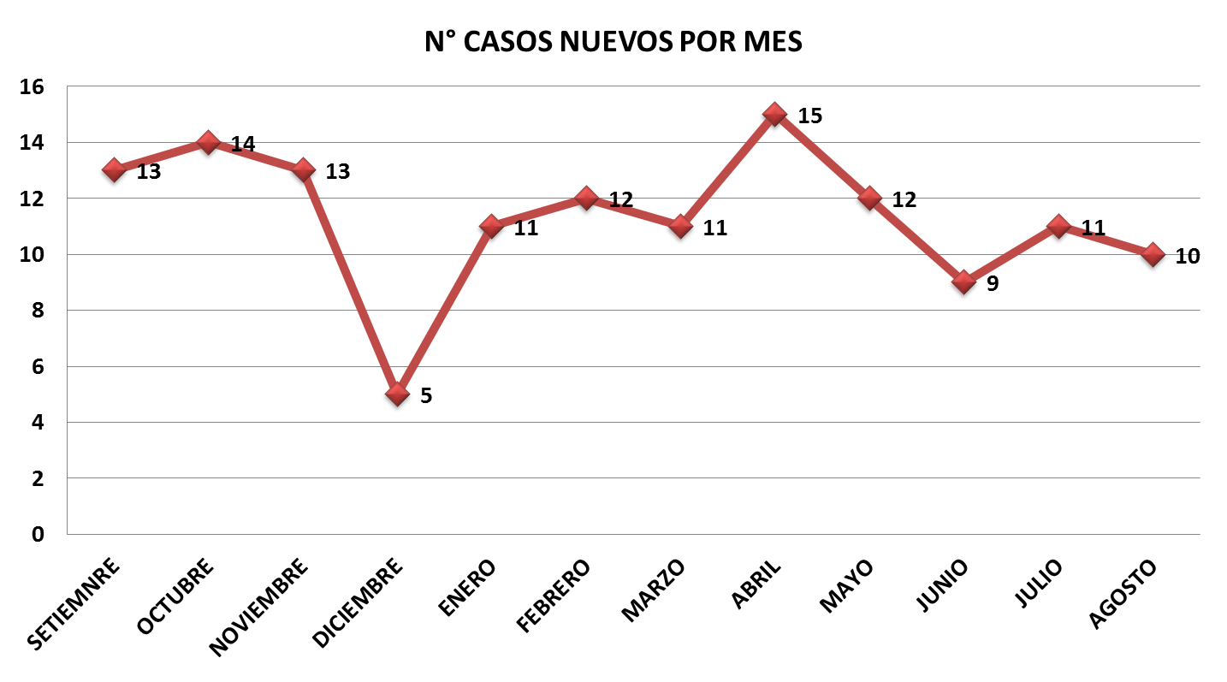
LA 6º AÑO DE REGISTRO 1-09-2012 – 31-08-2013

Slide 6
LA 6° AÑO DE REGISTRO 1-09-2012 – 31-08-2013
LMA | LAL
F: 37 | F: 26
M: 50 | M: 23
87 | 49
NUEVOS CASOS: 136

Slide 7
LA POR EDAD 2007-2013
AÑO | CASOS NUEVOS | MEDIANA DE EDAD | MINIMO | MAXIMO
2007-2008 | 137 | 49 | 1 | 88
2008-2009 | 146 | 51 | 2 | 88
2009-2010 | 134 | 65 | 0 | 95
2010-2011 | 168 | 57 | 0 | 90
2011-2012 | 125 | 47 | 0 | 99
2012-2013 | 136 | 53 | 0 | 93
MEDIANA DE EDAD (AÑOS) 2012-2013
NIÑOS |  |  |  | ADULTOS
LMA | RANGO | LAL | RANGO | LMA | RANGO | LAL | RANGO
6 | 0 - 12 | 5 | 2 - 15 | 68 | 18-93 | 46 | 16-90

Slide 8
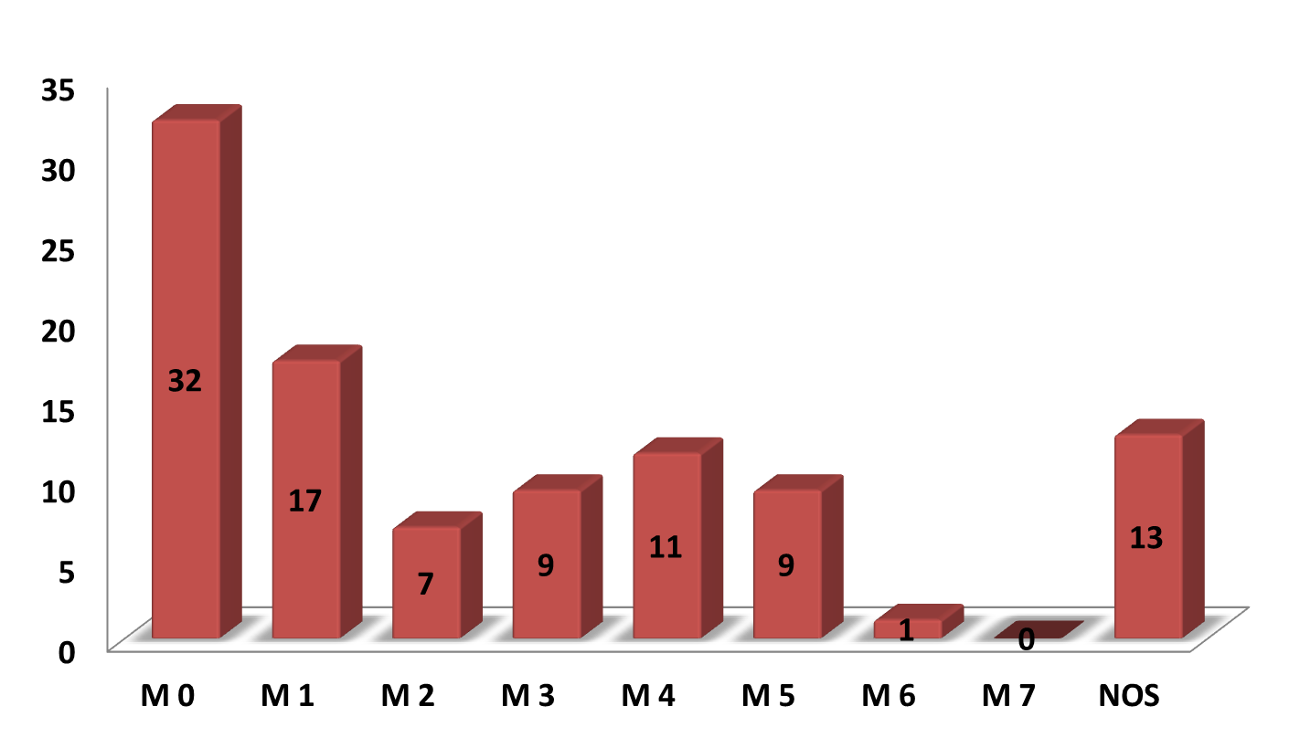
LMA PORCENTAJE SEGÚN SUBTIPOS FAB 1-09-2012 – 31-08-2013

Slide 9
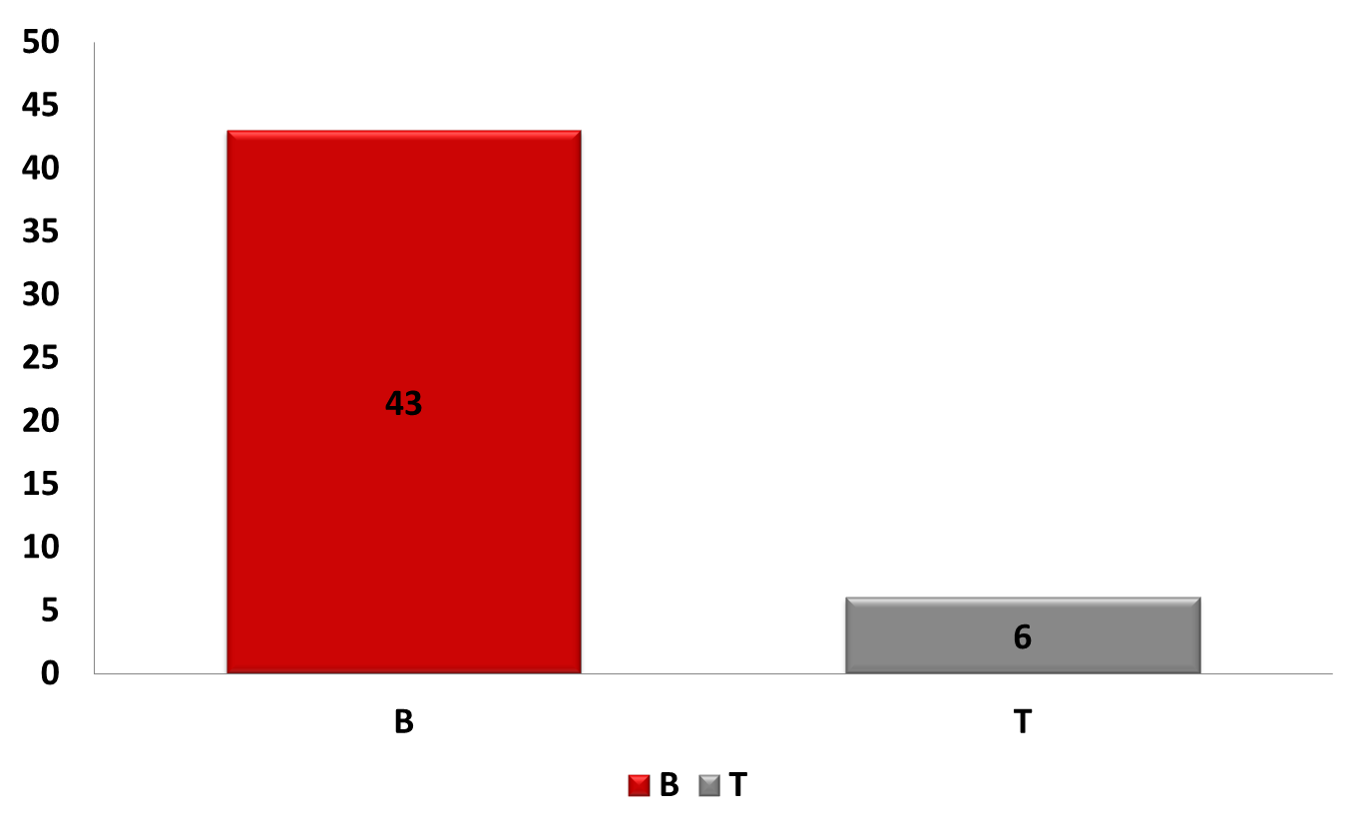
LAL FRECUENCIA ABSOLUTA 1-09-2012 – 31-08-2013

